Slide 1
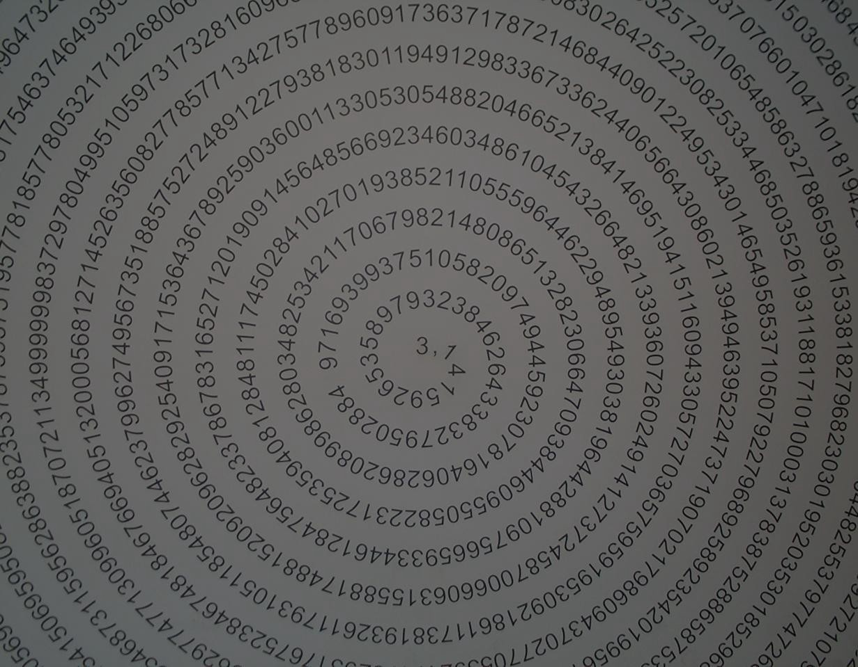
Les systèmes de numération

Slide 2
Pourquoi les maths ?
* Nécessité du comptage pour les échanges
commerciaux : arithmétique.
* Nécessité de mesure de terrains : géométrie.

Slide 3
Deux types de numération
1./ Numération additive.
On utilise plusieurs symboles, chacun représentant
une quantité différente :
Numération romaine :
I = 1 V = 5 X = 10 L = 50
C = 100 D = 500 M = 1000

Slide 4

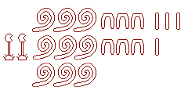
Numération égyptienne :
1 000 000 10 000 100 1
100 000 1 000 10
Valeur ?

Slide 5
Très grande simplicité d’utilisation
MAIS…
1./ Il faut dessiner beaucoup de symboles pour
écrire des grands nombres
2./ Les calculs sont très complexes

Slide 6
Deux types de numération
2./ Numération de position.
Un même symbole peut représenter deux valeurs
différentes en fonction de la position qu’il occupe
dans l’écriture du nombre.

Slide 7
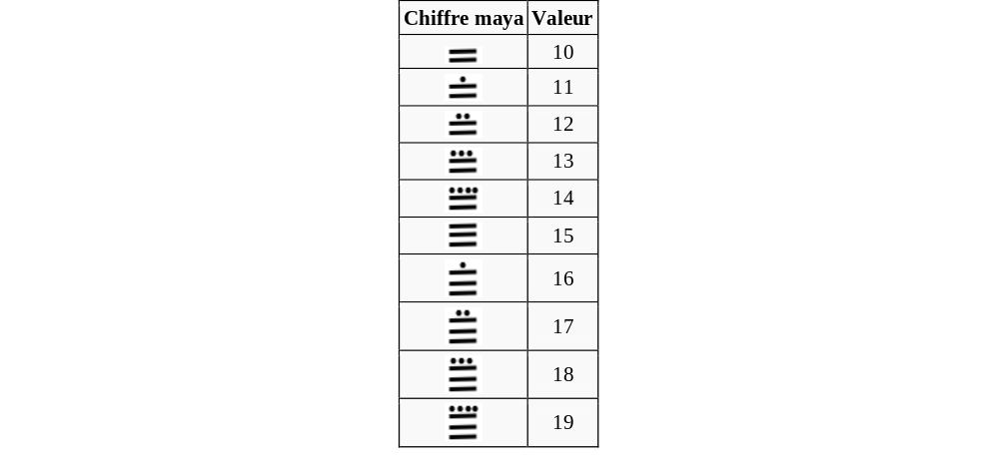

Exemple de la numération maya :

Slide 8
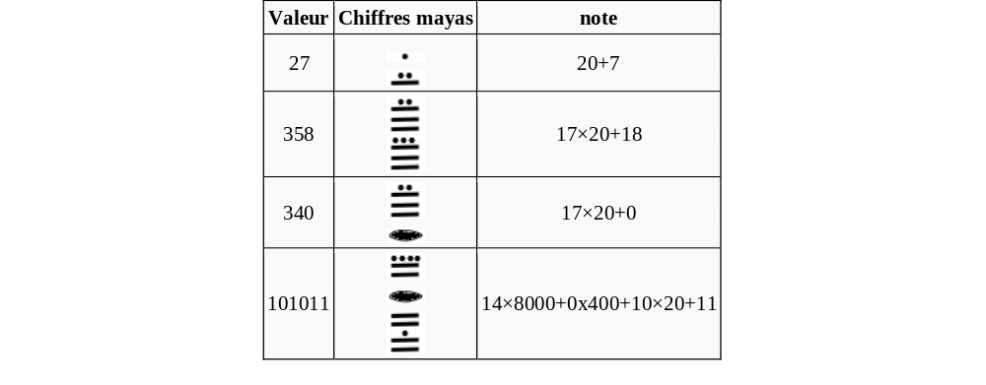
Exemple de la numération maya :
Ce symbole (7) représente 7 lorsqu’il est
placé au premier étage, 7 × 20 lorsqu’il
est placé au deuxième étage, 7 × 400 au
troisième, 7 × 8000 au quatrième, etc.

Slide 9

Exemple de la numération indienne :
Cette numération correspond à notre système
actuel. Seule le dessin des dix chiffres a évolué
au cours du temps.

Slide 10
Avec un nombre très réduit de symboles
(20 chez les mayas, 10 chez les indiens, …),
on peut écrire tous les nombres imaginables,
même les plus grands…
Les calculs deviennent très simples
(à condition de connaître ses tables, bien sûr) :
on peut désormais « poser » les opérations.

Slide 11
Les bases de numération
Le nombre de symboles nécessaires pour
écrire un nombre est appelé la base de la
numération :
* Indiens : base 10
* Mayas : base 20
* Babyloniens : base 60

Slide 12
Les bases de numération
1./ Système décimal :
6571 = 6000 + 500 + 70 + 1
= 6 × 1000 + 5 × 100 + 7 × 10 + 1 × 1
= 6 × 10³ + 5 × 10² + 7 × 10¹ + 1 × 10⁰
Tout nombre peut se décomposer en utilisant
les différentes puissances du nombre 10.

Slide 13
Les bases de numération
On peut retrouver cette décomposition en
Faisant des divisions par 10 successives :
6571 ÷ 10 = 657 et il reste 1
657 ÷ 10 = 65 et il reste 7
65 ÷ 10 = 6 et il reste 5
6 ÷ 10 = 0 et il reste 6
Les restes successifs, pris en sens inverse,
redonnent le nombre de départ…

Slide 14
Les bases de numération
2./ Système octal : (base 8)
Faisons des divisions par 8 successives :
6571 ÷ 8 = 821 et il reste 3
821 ÷ 8 = 102 et il reste 5
102 ÷ 8 = 12 et il reste 6
12 ÷ 8 = 1 et il reste 4
1 ÷ 8 = 0 et il reste 1
Les restes successifs, pris en sens inverse,
donnent le nombre 14653

Slide 15
Les bases de numération
On remarque que :
6571 = 1 × 8⁴ + 4 × 8³ + 6 × 8² + 5 × 8¹ + 3 × 8⁰
On a donc décomposé le nombre 6571 en
utilisant des puissances de 8. On dit que
l’écriture en base 8 du nombre décimal
6571 est 14653.
On note ceci (6571)₁₀ = (14653)₈

Slide 16
Les bases de numération
On pourrait décomposer n’importe quel
nombre en utilisant cette méthode.
Remarque : le reste d’une division par 8 est
forcément égal à 0, 1, 2, 3, 4, 5, 6 et 7. Cela
veut donc dire qu’il ne faut que 8 symboles
différents pour écrire un nombre en base 8.
On retrouve donc la définition précédente de
la base de numération.

Slide 17
Les bases de numération
3./ Système binaire : (base 2)
Faisons des divisions par 2 successives :
6571 ÷ 2 = 3285 et il reste 1
3285 ÷ 2 = 1642 et il reste 1
1642 ÷ 2 = 821 et il reste 0
821 ÷ 2 = 410 et il reste 1
410 ÷ 2 = 205 et il reste 0
205 ÷ 2 = 102 et il reste 1
102 ÷ 2 = 51 et il reste 0
51 ÷ 2 = 25 et il reste 1
25 ÷ 2 = 12 et il reste 1
12 ÷ 2 = 6 et il reste 0
6 ÷ 2 = 3 et il reste 0
3 ÷ 2 = 1 et il reste 1
1 ÷ 2 = 0 et il reste 1
⇒ 1100110101011

Slide 18
Les bases de numération
On a bien :
6571 = 1 × 2¹² + 1 × 2¹¹ + 0 × 2¹⁰ + 0 × 2⁹ + 1 × 2⁸
+ 1 × 2⁷ + 0 × 2⁶ + 1 × 2⁵ + 0 × 2⁴ + 1 × 2³
+ 0 × 2² + 1 × 2¹ + 1 × 2⁰
Autrement dit : (6571)₁₀ = (1100110101011)₂
Comme précédemment, on s’aperçoit que la
numération binaire ne comporte que deux
symboles. Les chiffres binaires sont appelés
des bits.

Slide 19
Les bases de numération
4./ Système hexadécimal : (base 16)
Dans cette base de numération, il faut 16
symboles différents pour écrire un nombre.
Le problème est que nous n’avons que 10
chiffres, de 0 à 9. On rajoute donc les six
premières lettres de l’alphabet, de A à F.
A = 10 B = 11 C = 12
D = 13 E = 14 F = 15

Slide 20
Les bases de numération
Faisons des divisions par 16 successives :
6571 ÷ 16 = 410 et il reste 11
410 ÷ 16 = 25 et il reste 10
25 ÷ 16 = 1 et il reste 9
1 ÷ 16= 0 et il reste 1
Les restes successifs, pris en sens inverse,
donnent le nombre 19AB
On a donc : (6571)₁₀ = (19AB)₁₆

Slide 21
Les bases de numération
5./ Mais… Quel est l’intérêt de tout ça ??!?
Le système binaire est très utile pour coder
les nombres à l’aide de signaux électriques :
on peut choisir la convention suivante :
Le courant passe ⇒ 1
Le courant ne passe pas ⇒ 0
C’est ainsi que les ordinateurs représentent
les nombres…

Slide 22
Les bases de numération
Le système binaire n’est par contre pas adapté
pour l’utilisation par des êtres humains, car
pour écrire de grands nombres, il faut utiliser
un très grand nombre de bits. On utilise donc
les bases 8 et 16 pour simplifier l’écriture des
nombres binaires.

Slide 23
Les bases de numération
Dec
0
1
2
3
4
5
6
7
Bin
0000
0001
0010
0011
0100
0101
0110
0111
Hex
0
1
2
3
4
5
6
7
Dec
8
9
10
11
12
13
14
15
Bin
1000
1001
1010
1011
1100
1101
1110
1111
Hex
8
9
A
B
C
D
E
F
La conversion entre base 2 et base 16 est aisée :
(100011010010)₂ = 1000 1101 0010 = (8D2)₁₆
(3AB)₁₆ = 0011 1010 1011 = (1110101011)₂

Slide 24
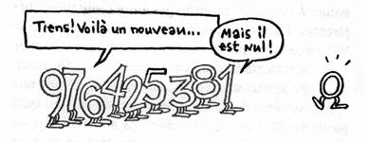
C’est tout…
… pour aujourd’hui

